Slide 1
Custom View. Animations. Touches
Павел Галанин
Осень 2023

Slide 2
Не забываем отмечаться на занятии :)

Slide 3
Вы находитесь здесь
1
2
3
Custom view
Анимации
Касания и жесты

Slide 4

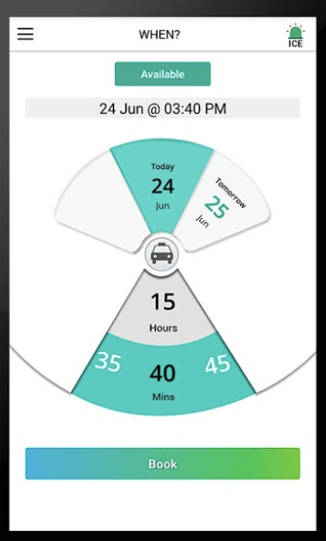
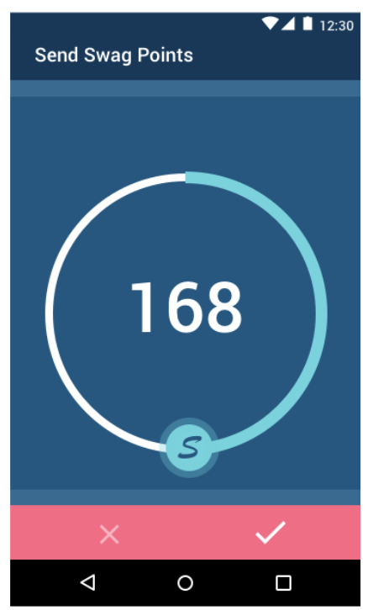
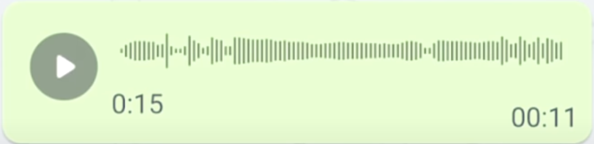
Custom view
Когда нужны?
Когда не хватает возможностей стандартных компонентов Android:
специфичная вёрстка
особая обработка нажатий

Slide 5
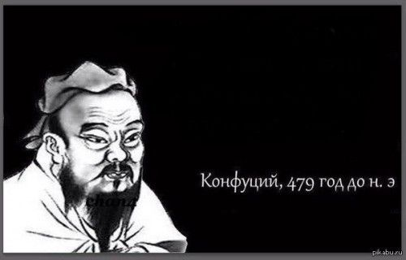
Лучшая кастомная вью – та, которую не пришлось делать.
Конфуций, 479 год до н.э.

Slide 6
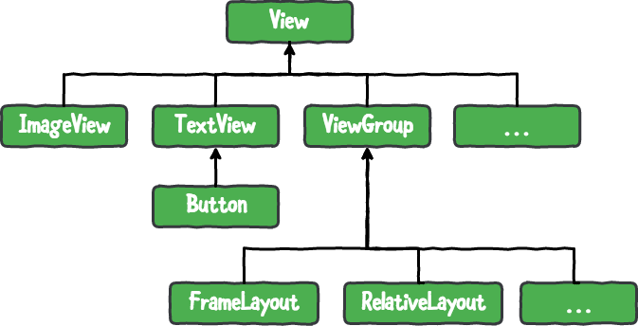
Иерархия View

Slide 7
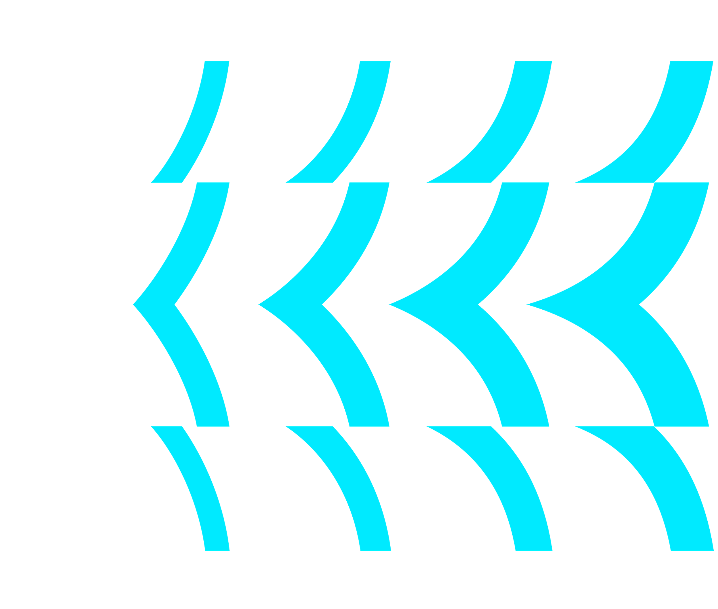
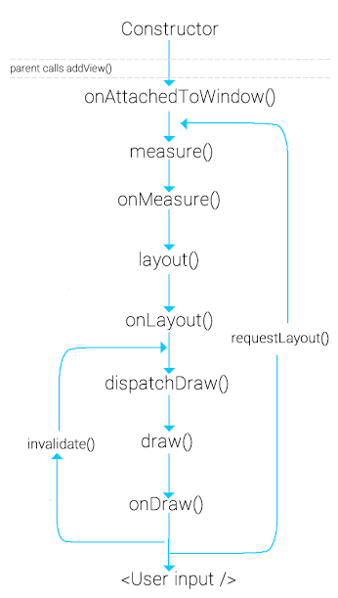
Жизненный цикл View

Slide 8
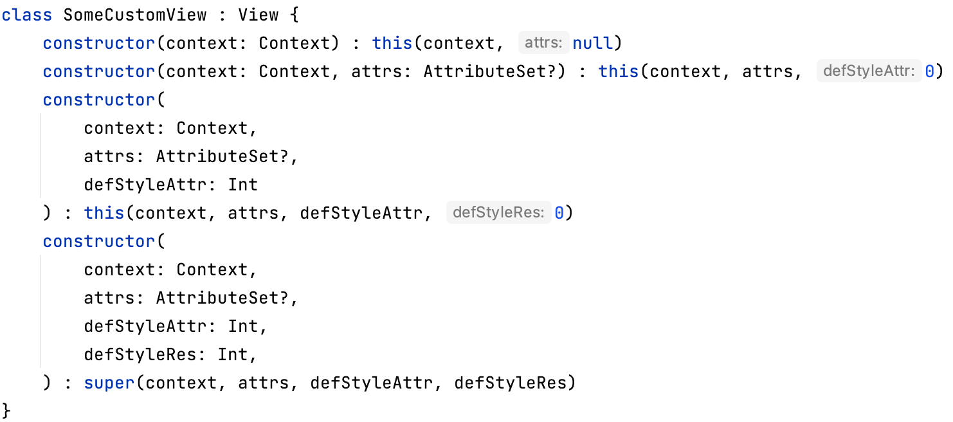
1. Constructor
Обычно используется, когда создаём из кода
Обычно используется, когда добавляем через xml

Slide 9
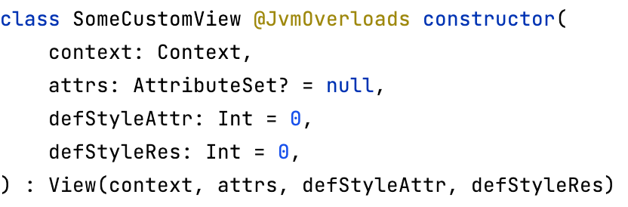
Создание экземпляра View

Slide 10
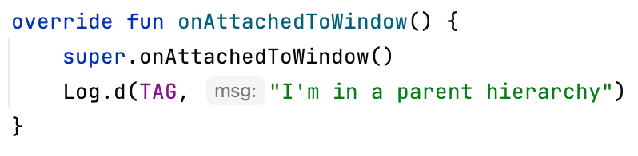
2. onAttachedToWindow

Slide 11
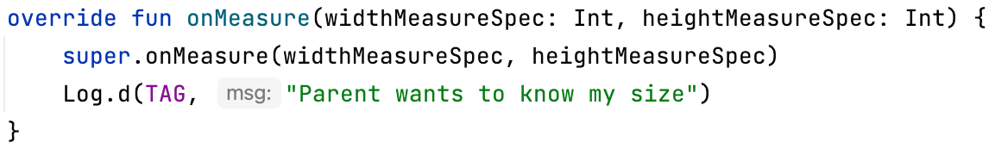
3. onMeasure()

Slide 12
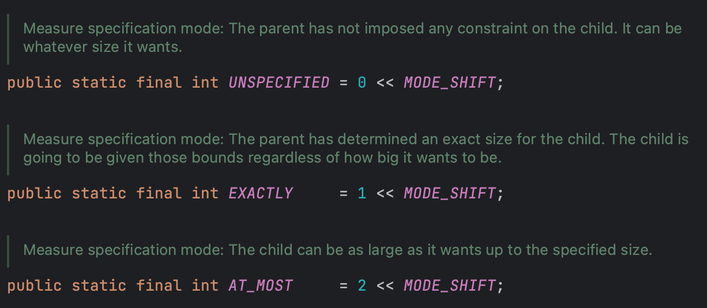
3. onMeasure(): measure spec
spec: Int = mode | size
val size = MeasureSpec.getSize(widthMeasureSpec)
val mode = MeasureSpec.getMode(widthMeasureSpec)
Mode:
UNSPECIFIED – не ограничены в размерах, в size приходит 0
EXACTLY – должны занять ровно столько, сколько в size
AT_MOST – должны занять не больше size

Slide 13
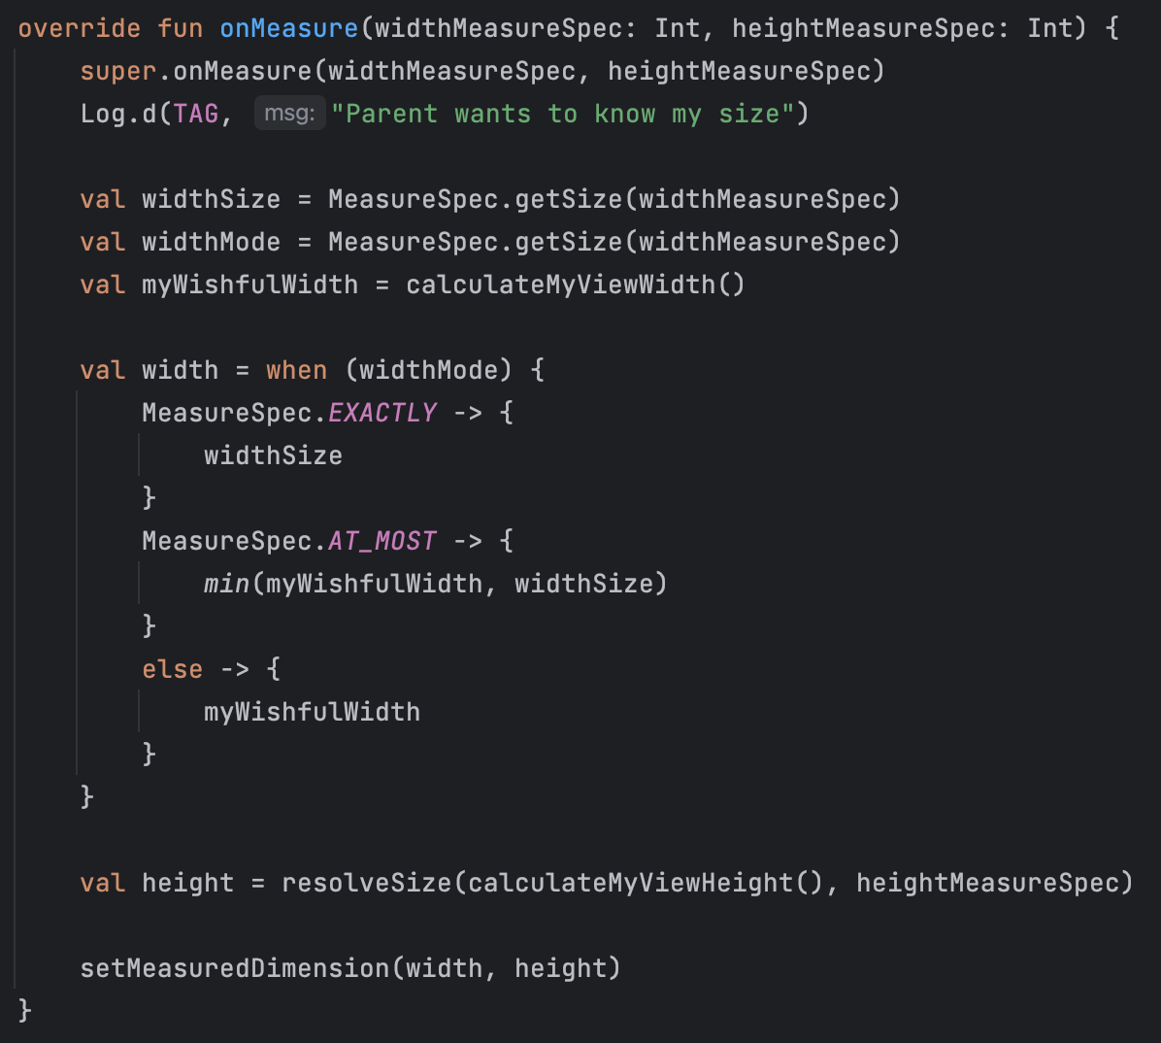
3. onMeasure(): считаем и фиксируем
resolveSize в помощь
фиксируем посчитанное с помощью setMeasuredDimension(width, height)

Slide 14
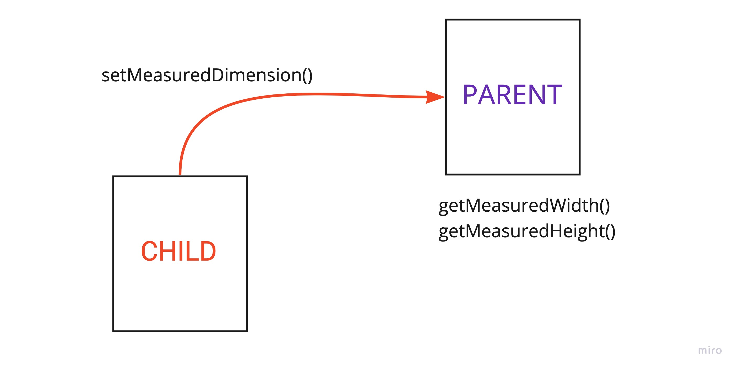
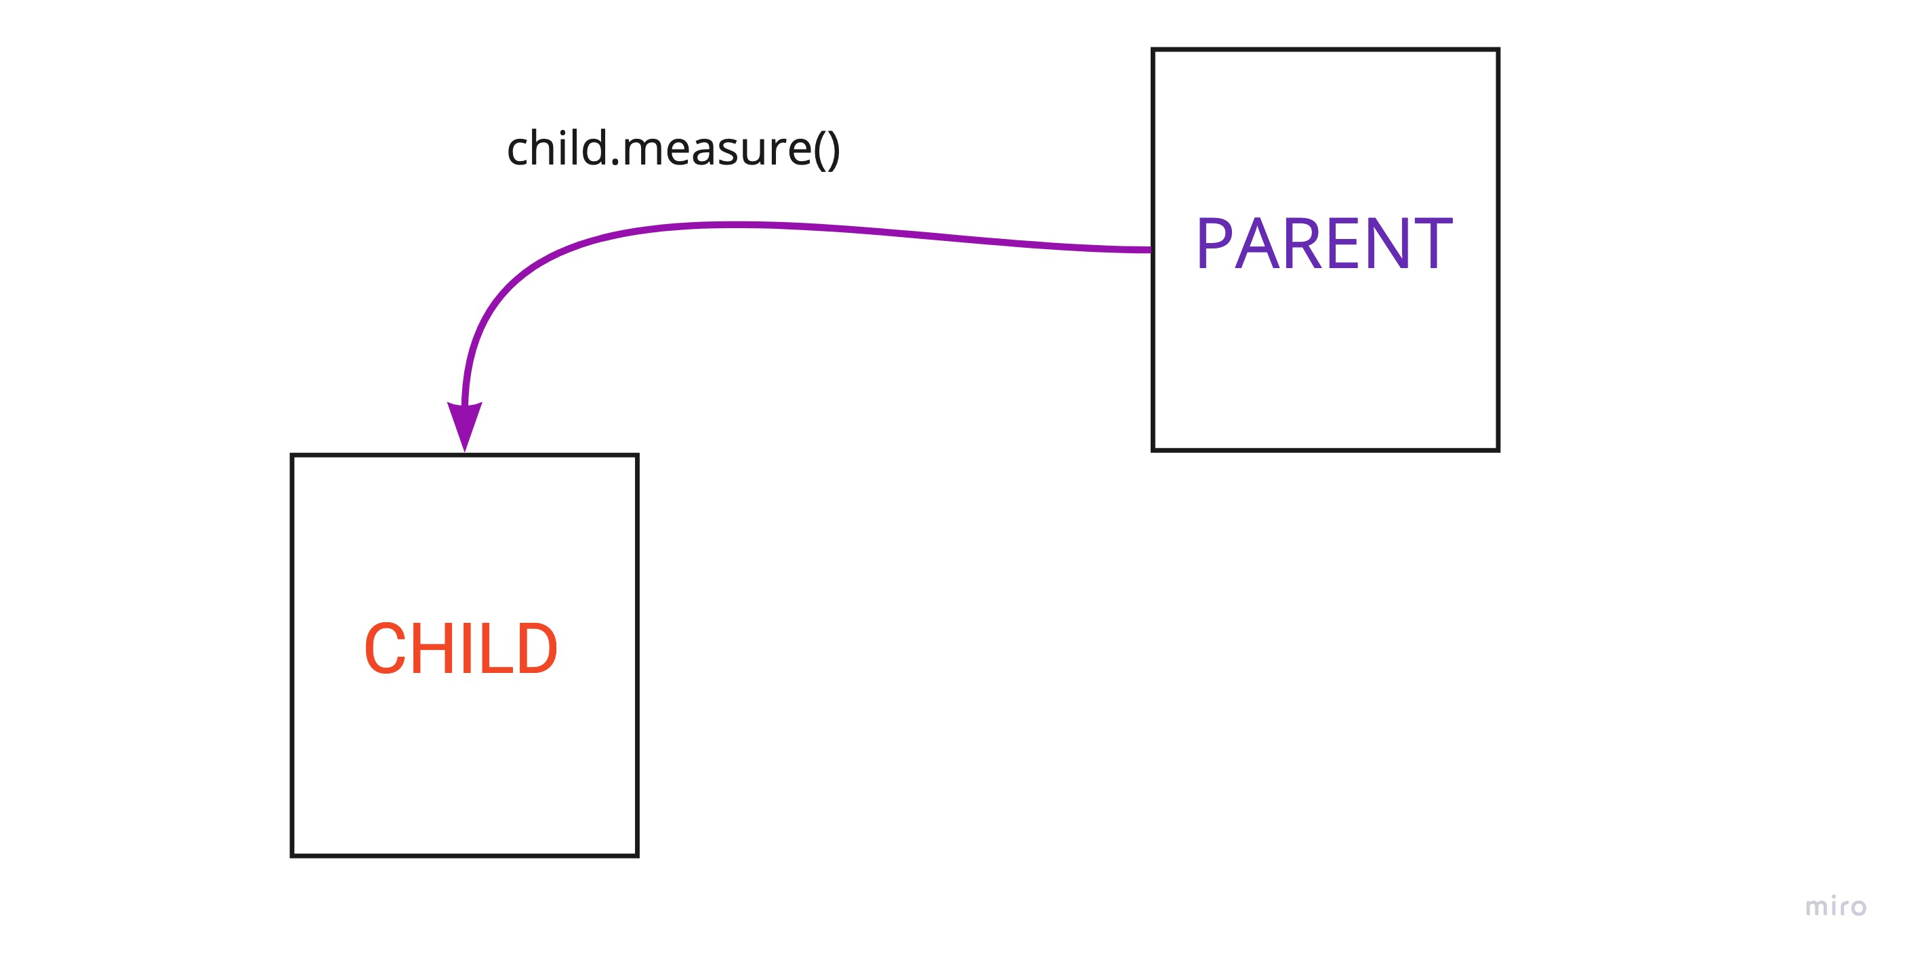
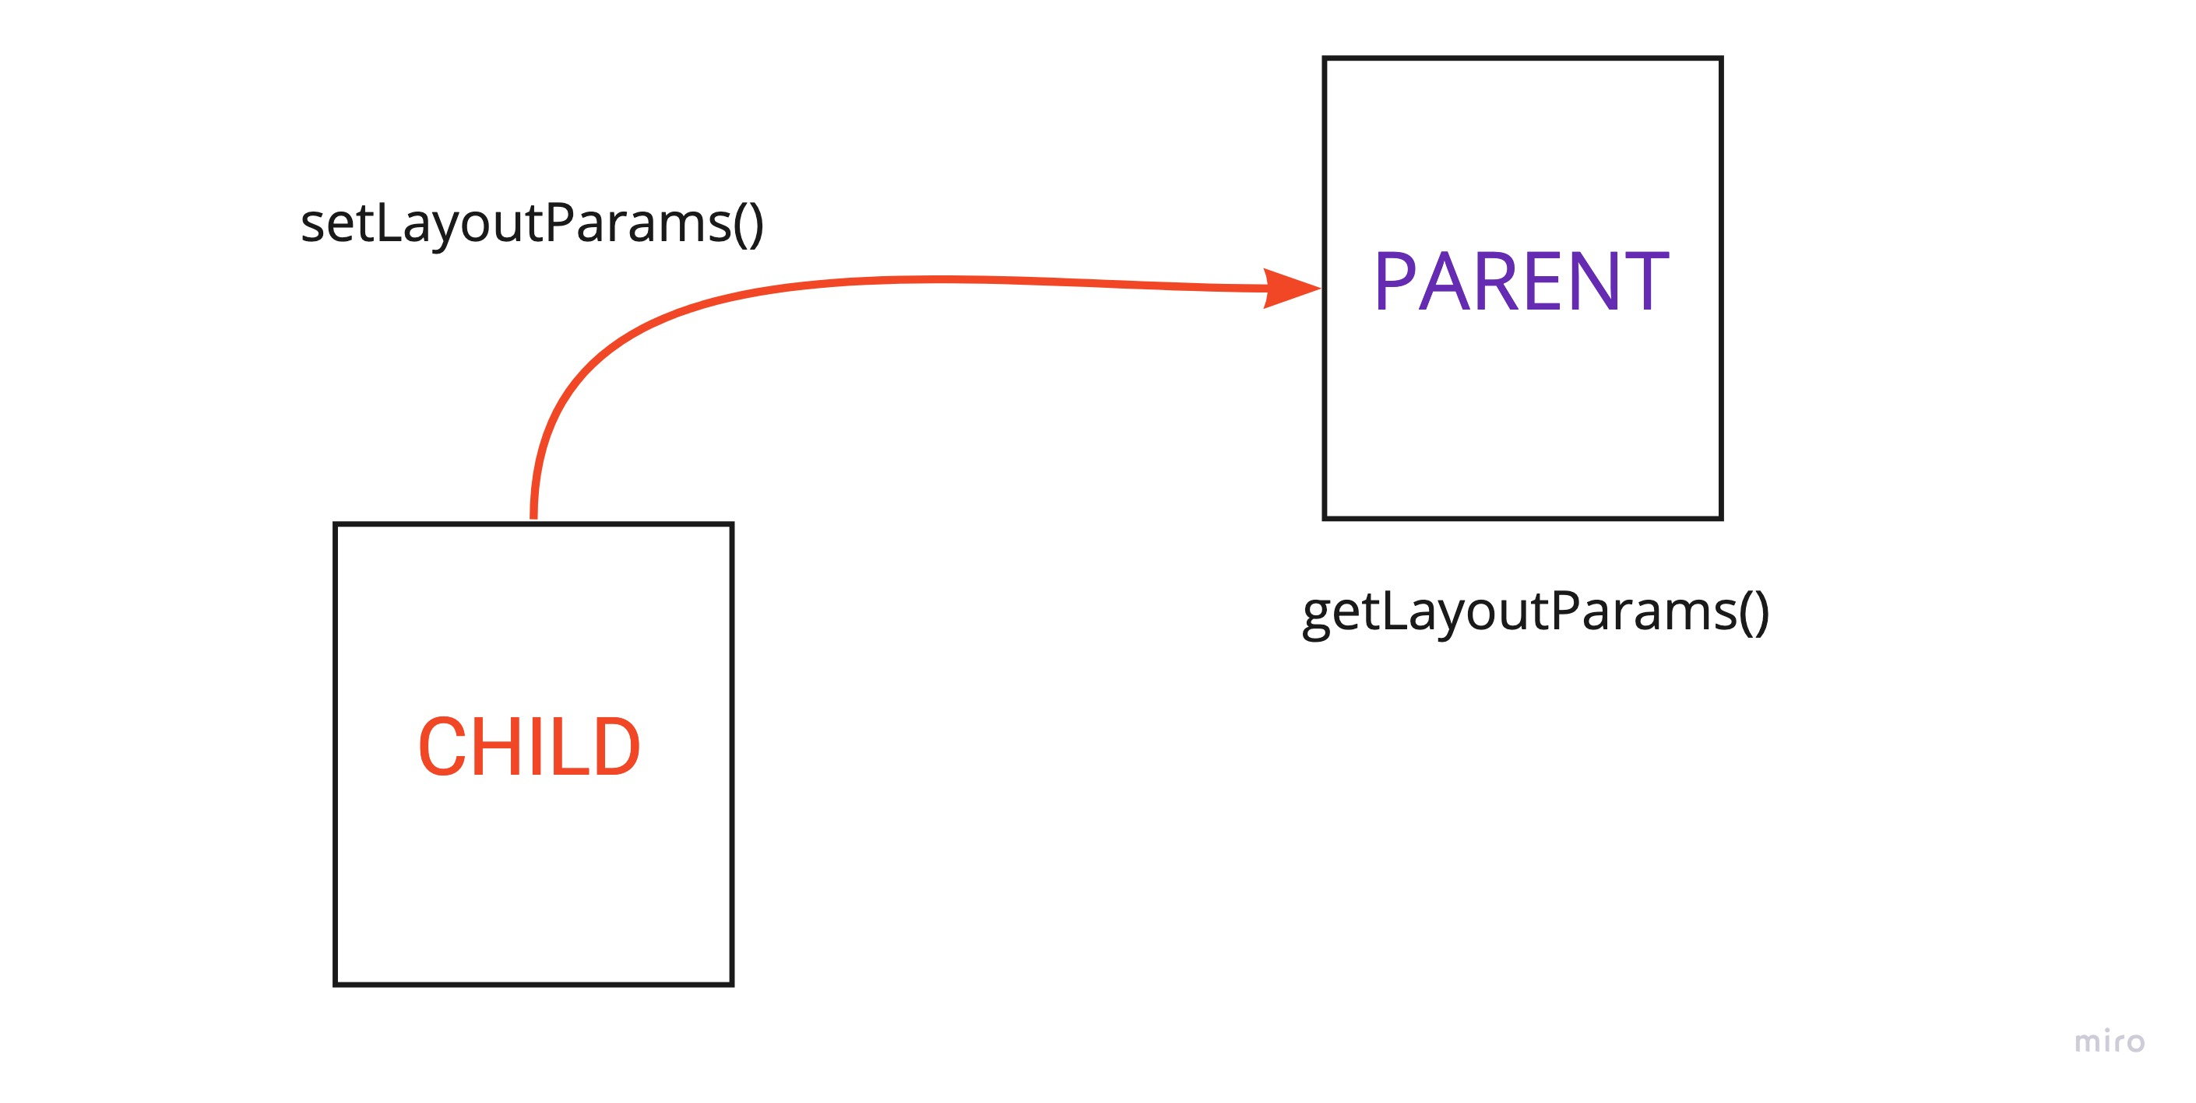
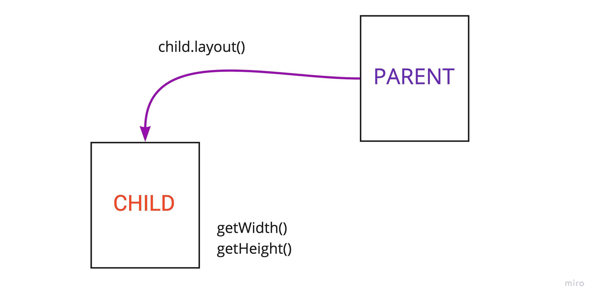
3.5. onMeasure() → onLayout()
дочерняя view передаёт родителю свои LayoutParams
родитель создаёт measureSpec для этой view
родитель проходит по каждой view и запрашивает measure
view отдают родителю посчитанные размеры
родитель фиксирует размеры для каждой дочерней view
по этим размерам выполняется размещение – layout

Slide 15
4. onLayout()
расположение – присваивание размеров и позиций дочерним view в области текущей view
только для ViewGroup

Slide 16
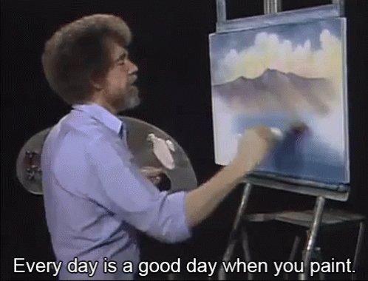
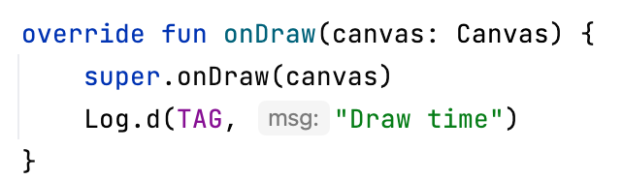
5. onDraw(): рисуем!

Slide 17
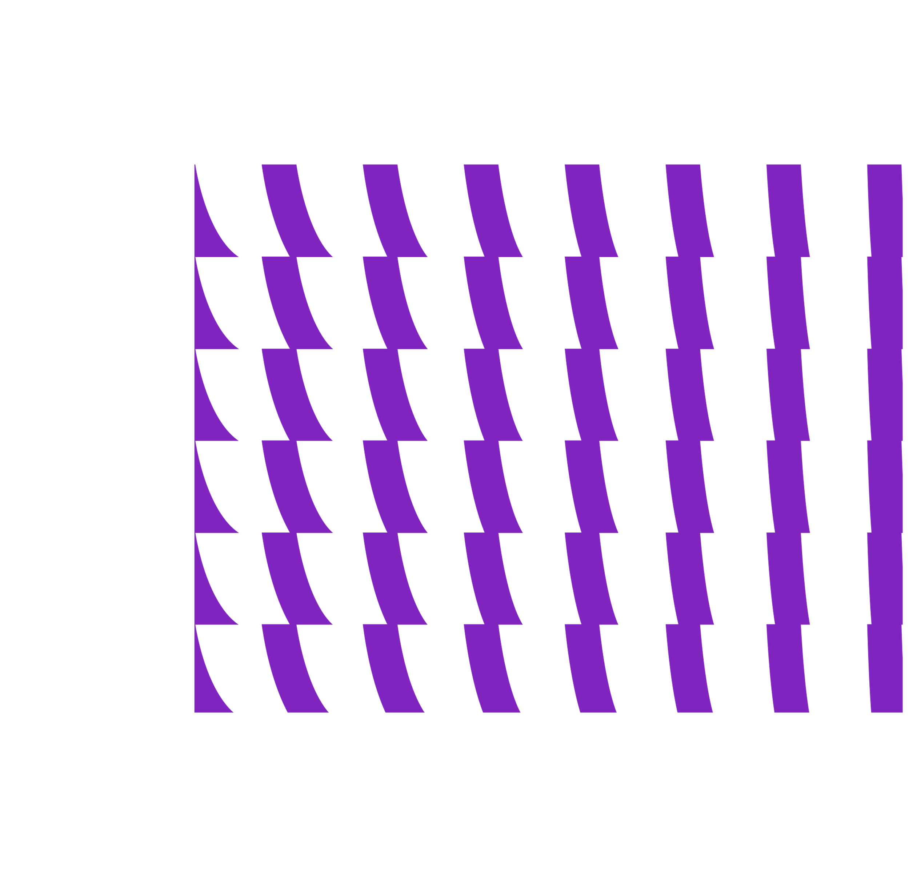
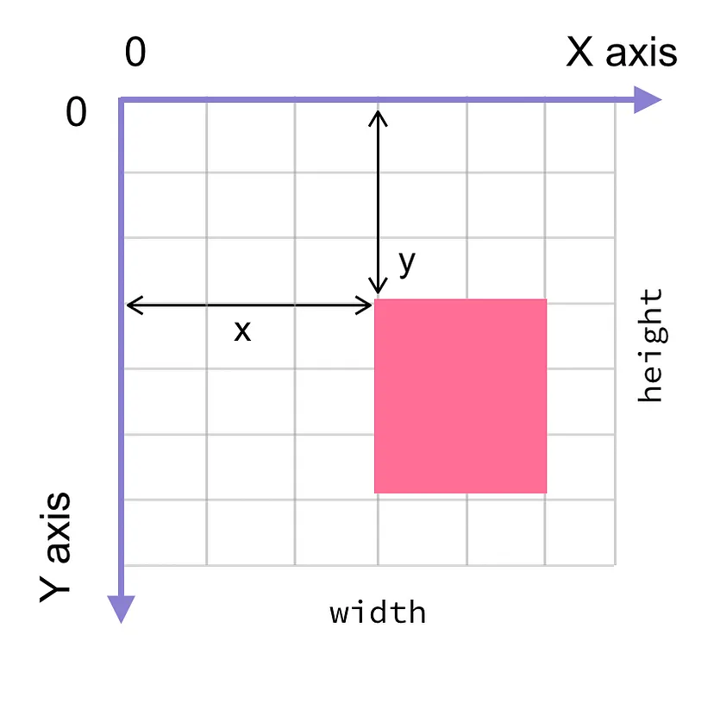
5. onDraw(): рисуем!
Canvas – «холст», пространство для рисования
Paint – базовый инструмент рисования

Slide 18
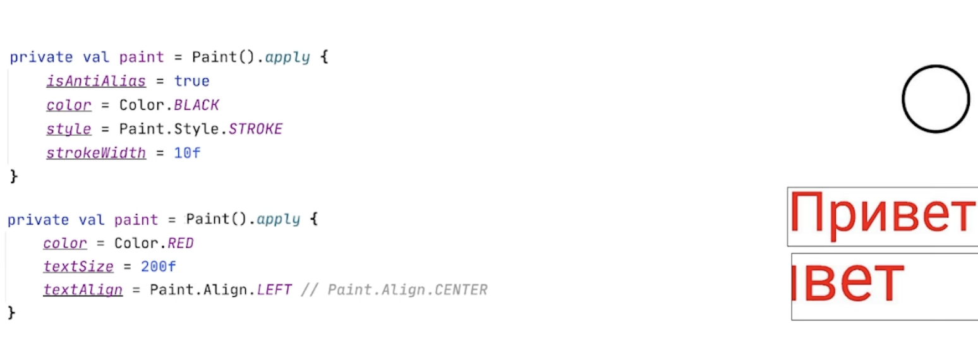
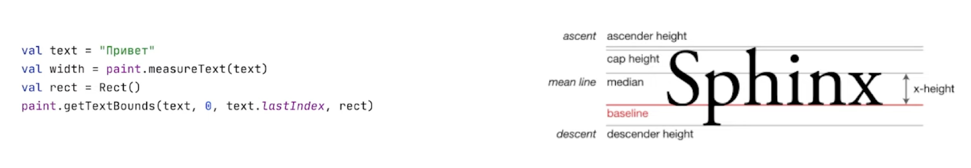
5. onDraw(): Paint

Slide 19
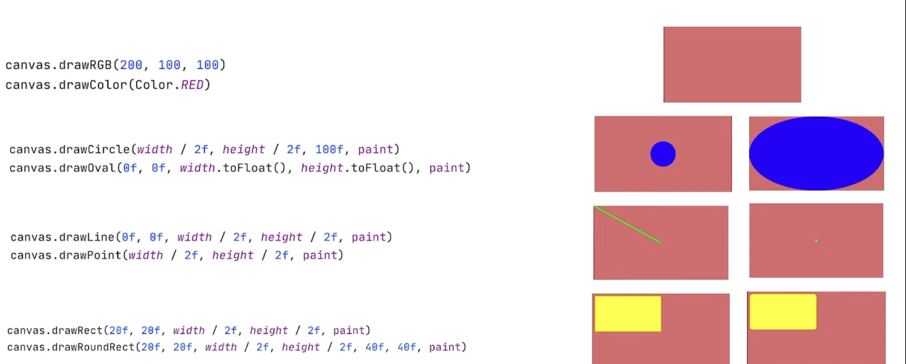
5. onDraw(): базовые фигуры

Slide 20
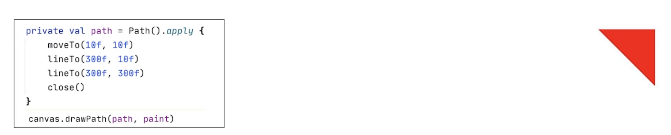
5. onDraw(): Path
🎥 Александра Серебренникова: Android Custom View. Теория. Обзор API и принципов создания View

Slide 21
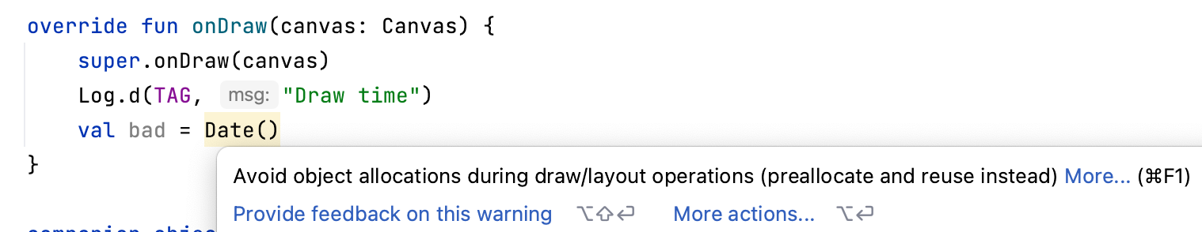
5. onDraw(): нюансы
Может вызываться очень часто:
нельзя выполнять долгие операции
не стоит создавать объекты

Slide 22
6. invalidate() и requestLayout()
invalidate() – только перерисовка, без пересчёта размеров и положения (например, когда только поменять цвет)
requestLayout() – полный цикл

Slide 23
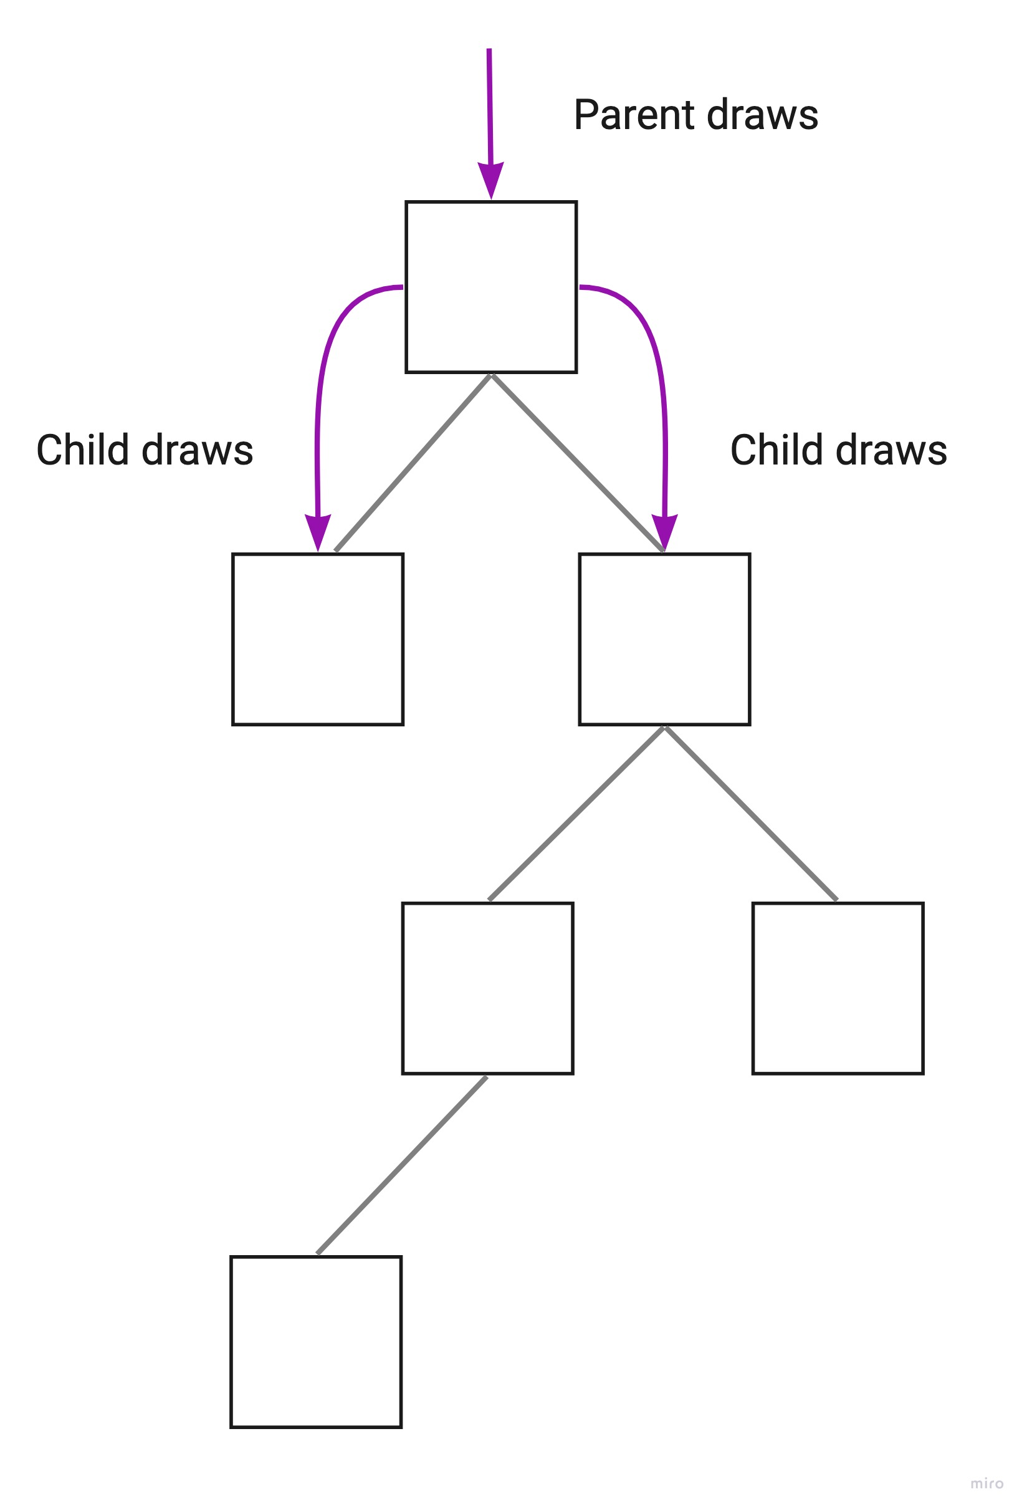
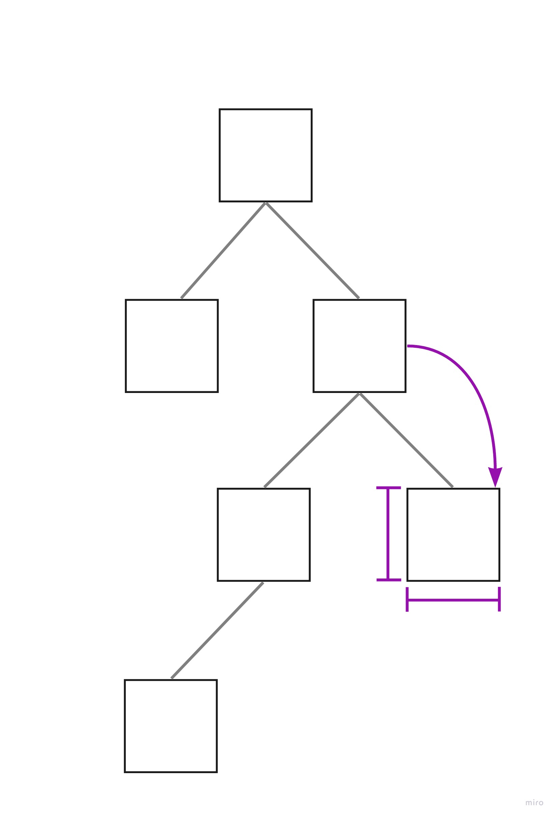
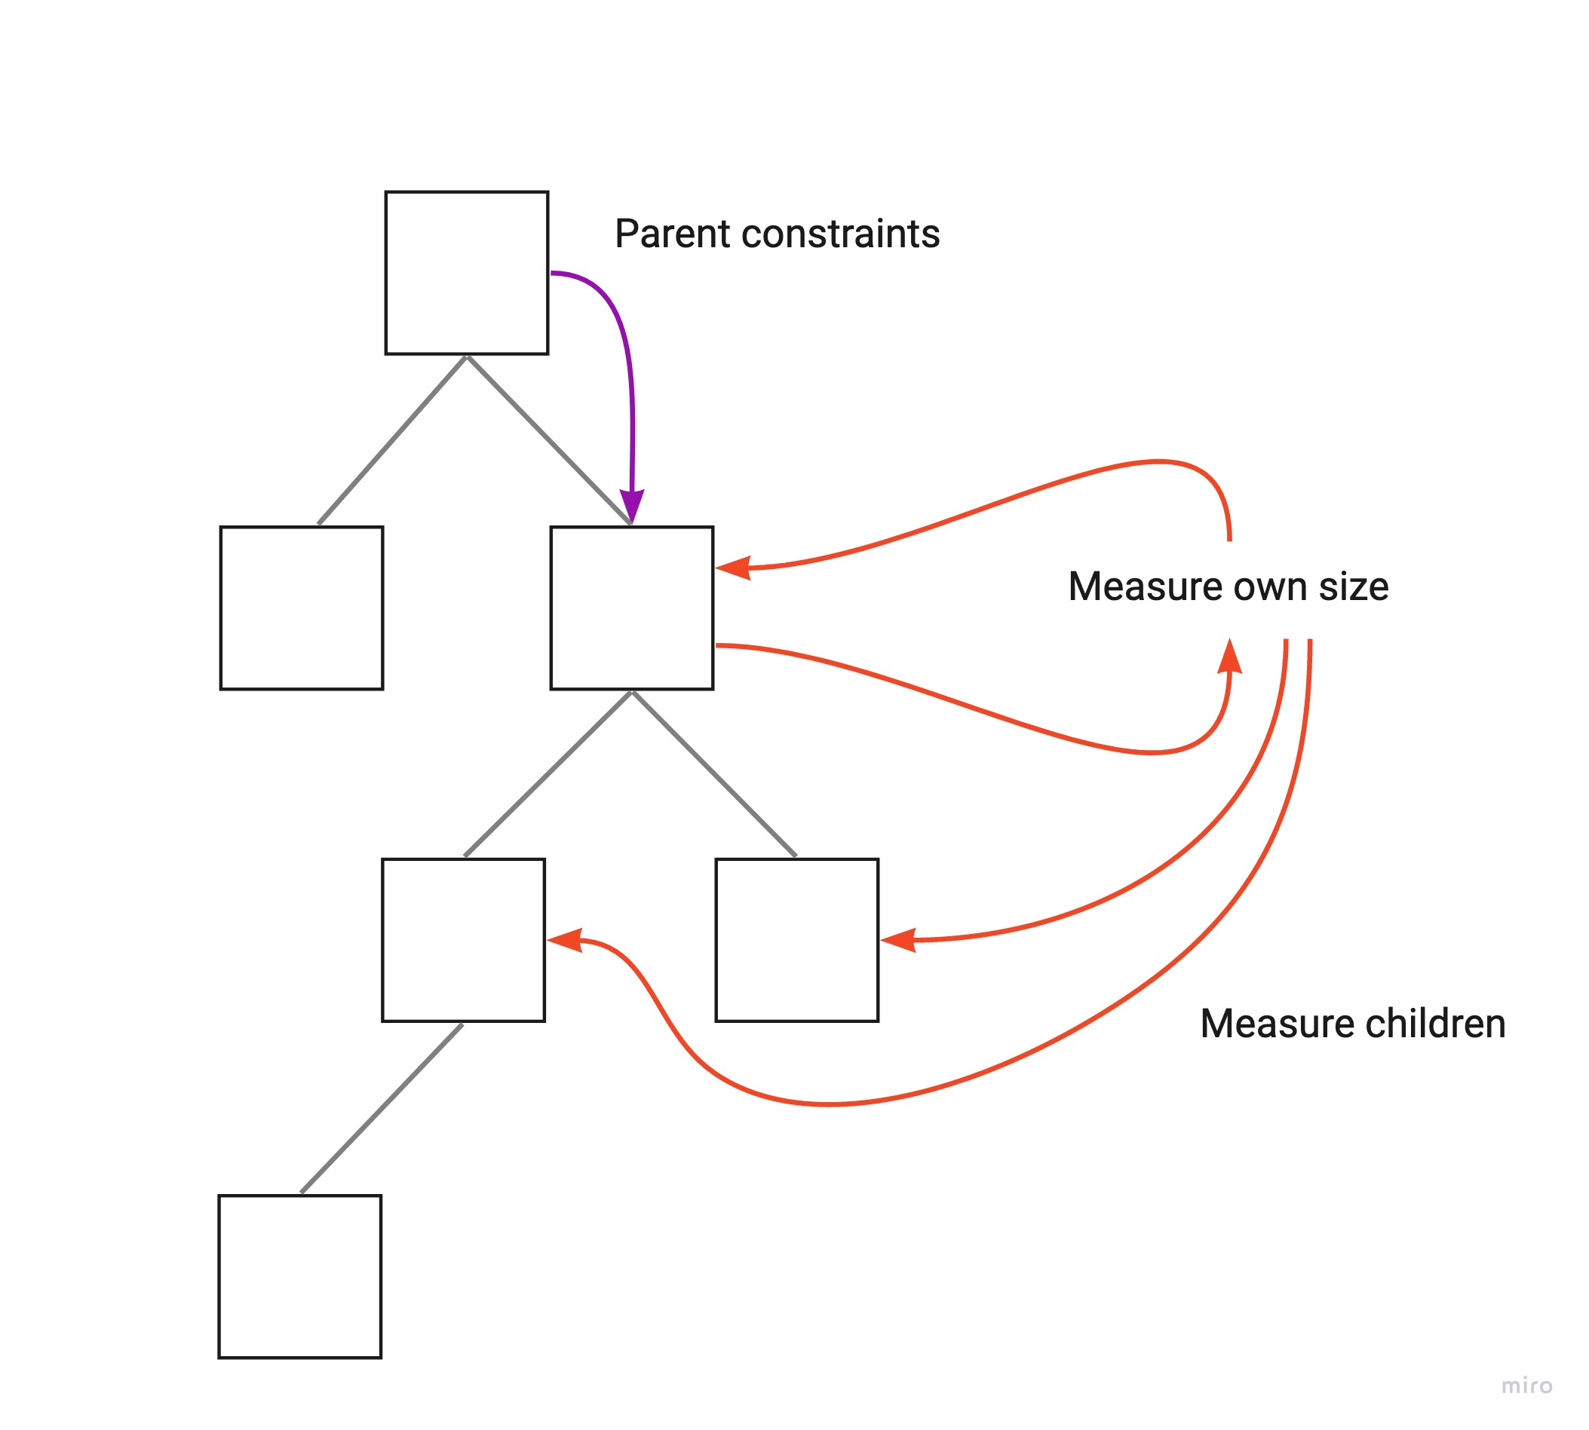
Recap
Layout

Slide 24
Showtime: wave view
💻

Slide 25
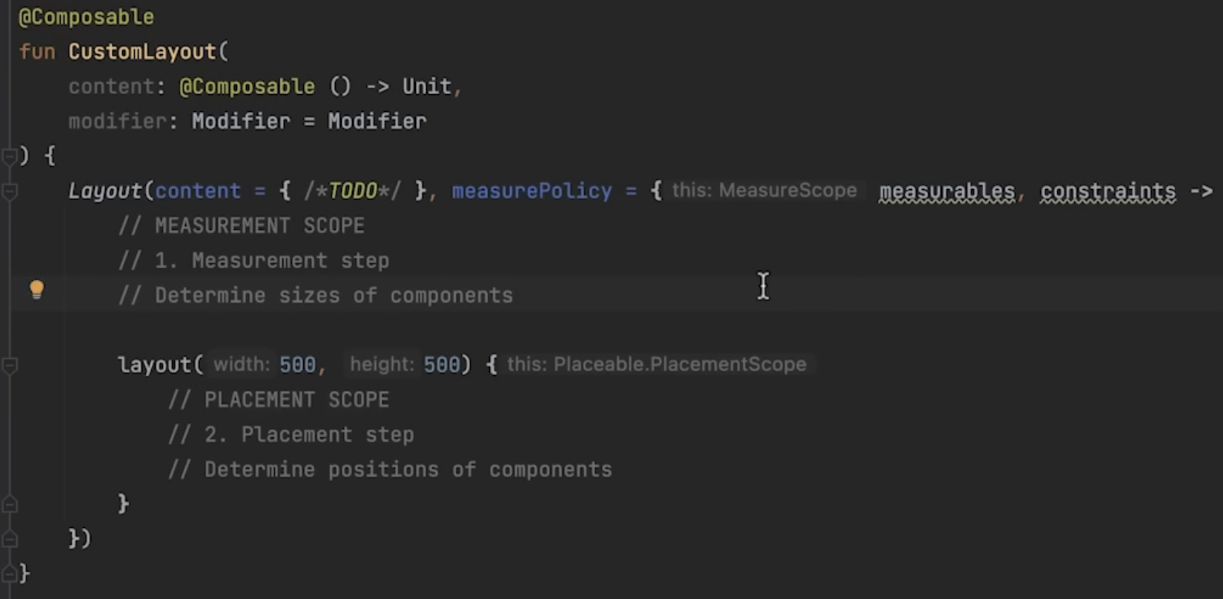
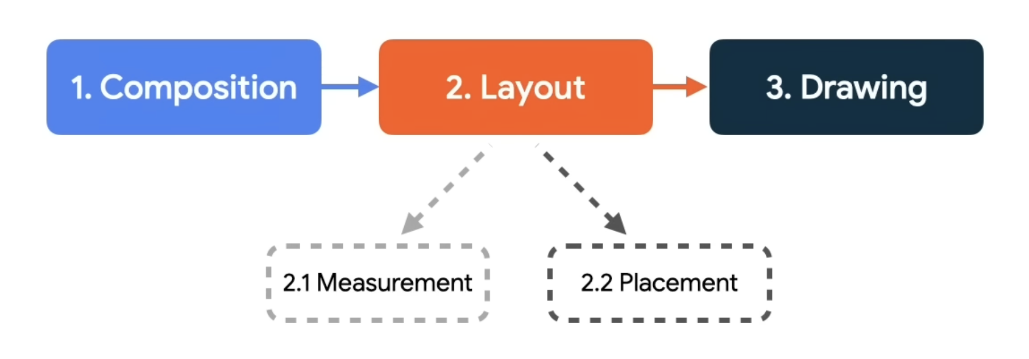
Что там в Compose?
Внутри compose-фазы Layout выполняется измерение и размещение элементов.
Действия выполняются внутри соответствующих скоупов: MeasureScope и PlacementScope.

Slide 26
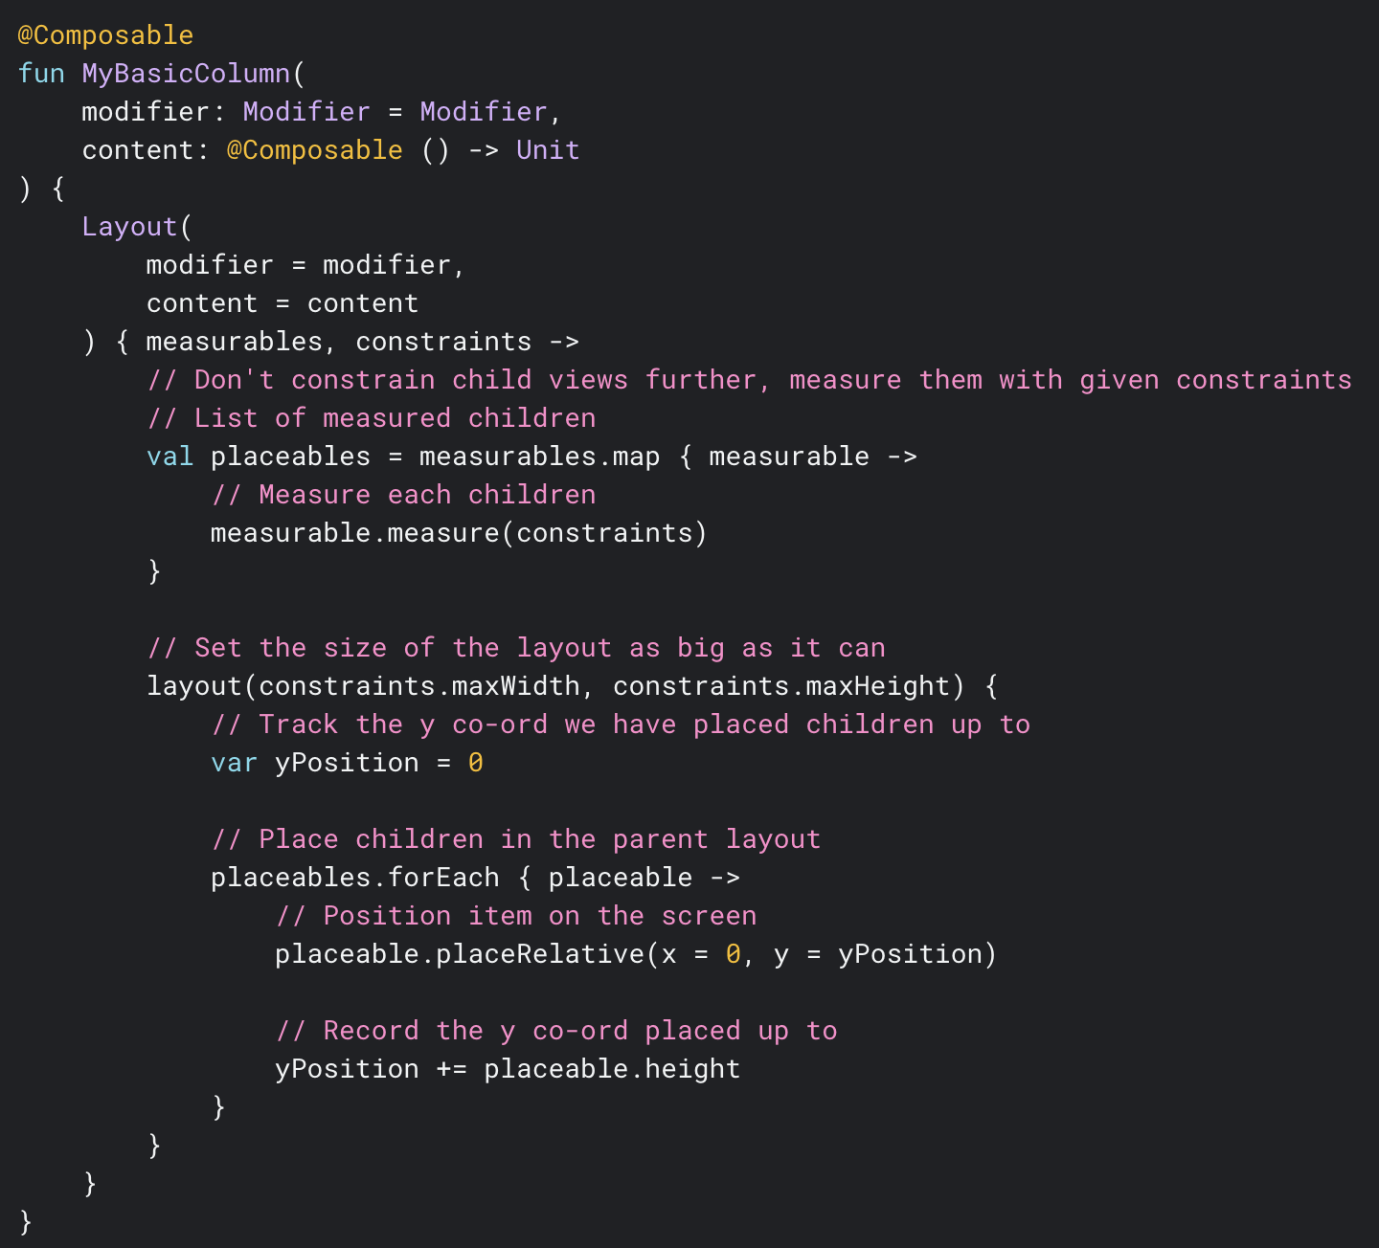
Отмерь и отрежь размести
На этапе measurement создаётся список элементов (placeable), которые затем, на этапе placement, размещаются в контейнере
📄 Android Developer: Custom layouts

Slide 27
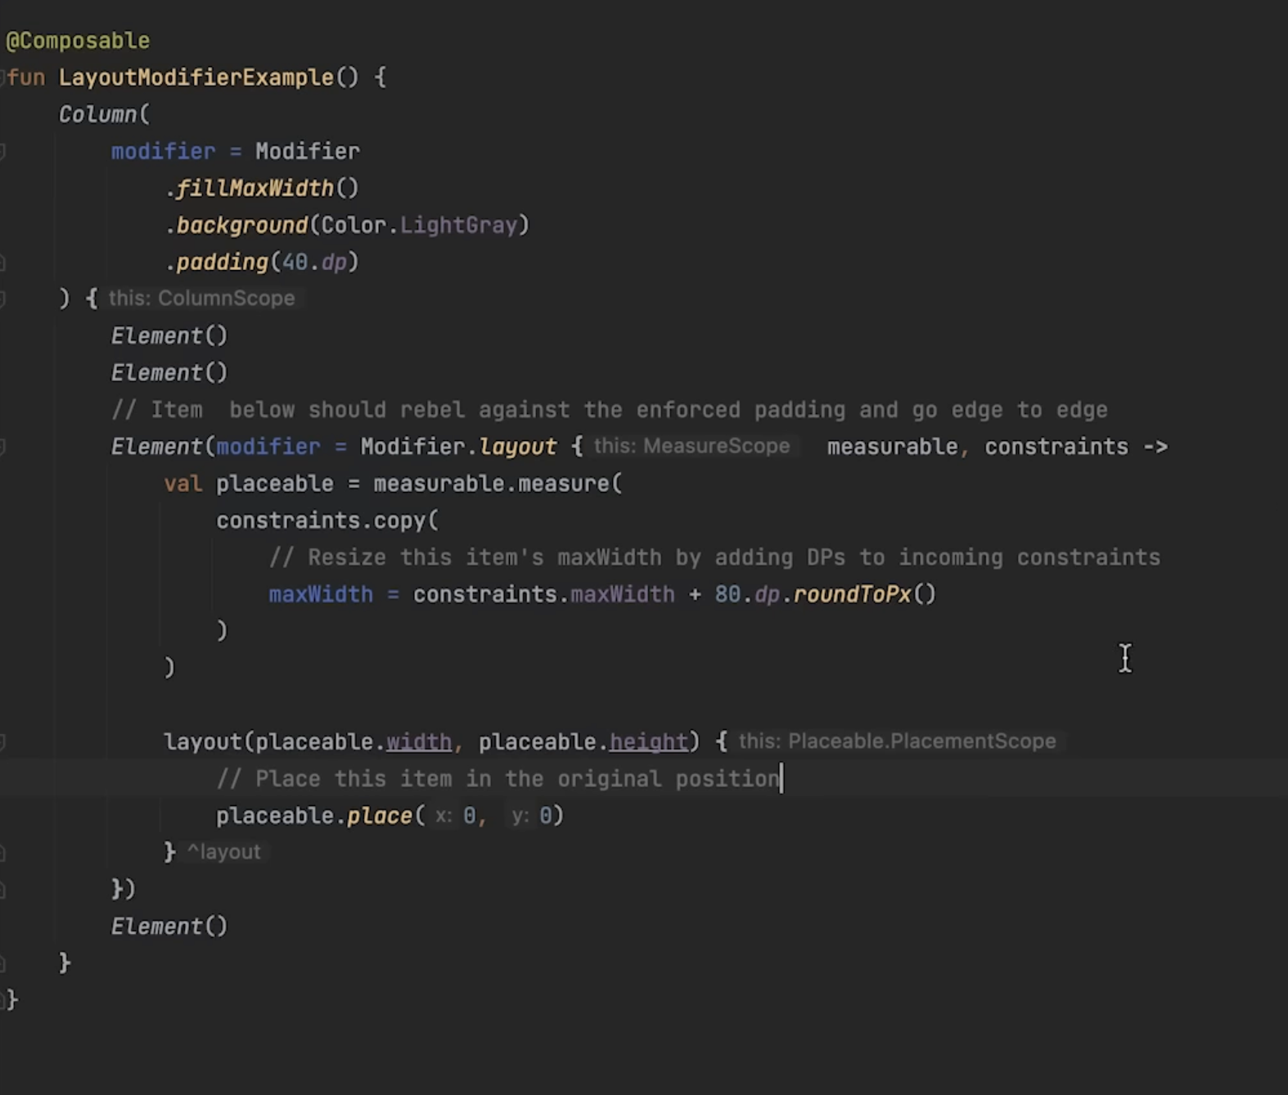
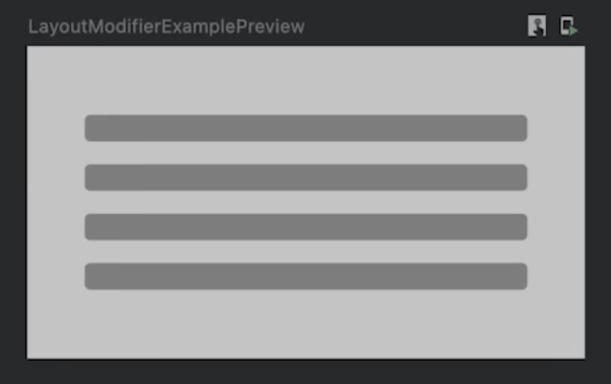
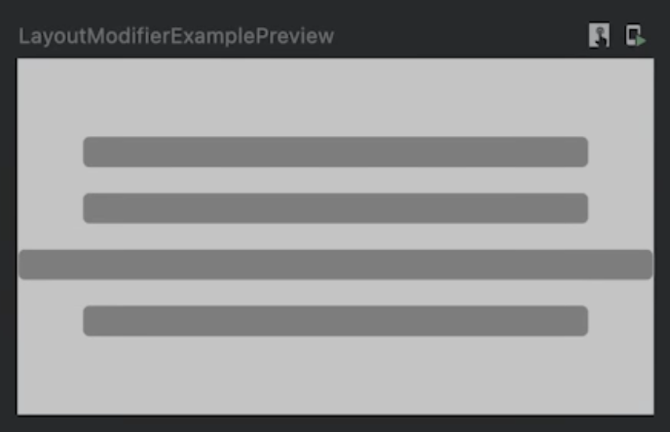
Модификатор layout()

Slide 28
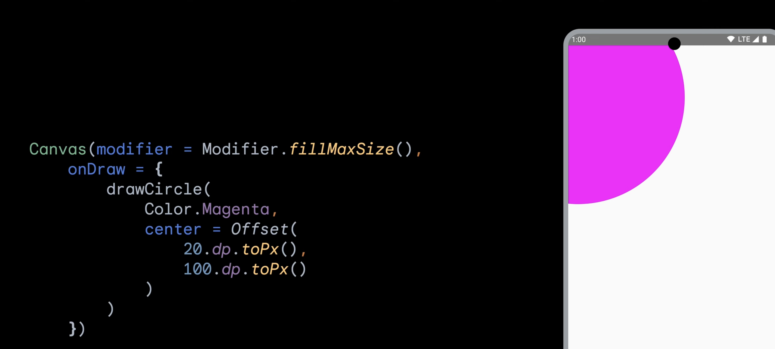
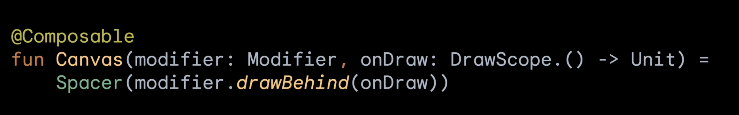
Рисуем на холсте

Slide 29
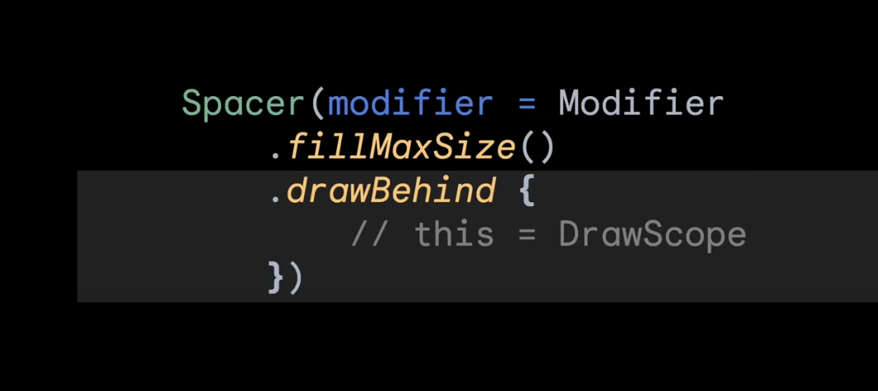
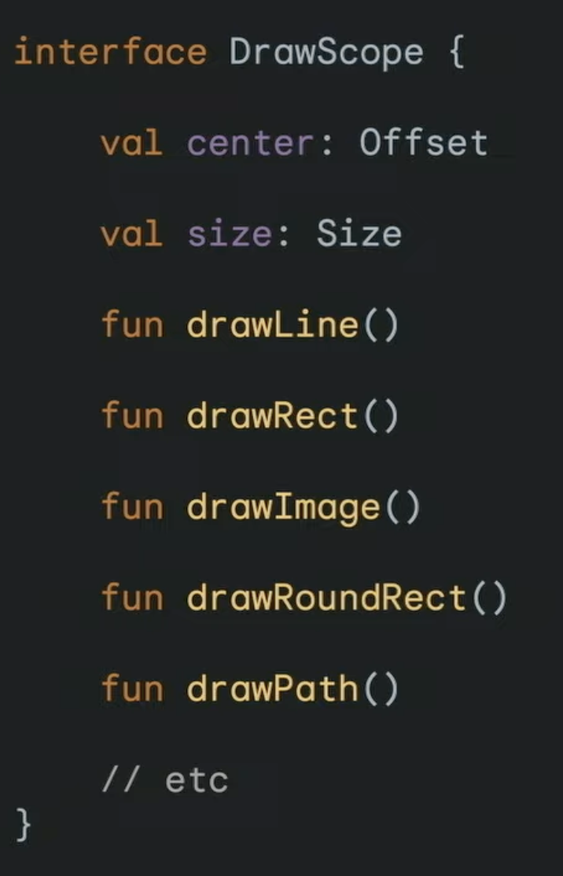
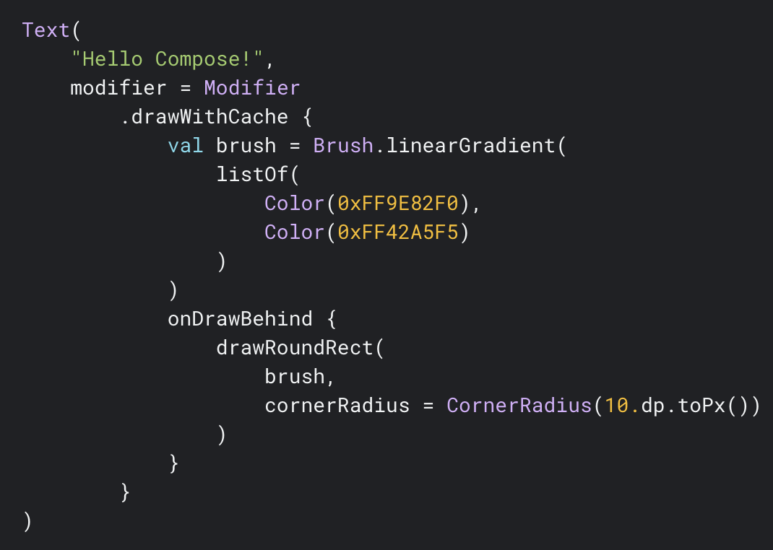
Рисуем модификаторами
Для рисования используются модификаторы:
drawBehind – рисует за composable
drawWithContent – можно самим определять порядок
drawWithCache – кеширует объекты, которые создаются в этом модификаторе (Brush, Shader, Path): будет их переиспользовать, пока не поменяется размер области рисования или стейта composable

Slide 30
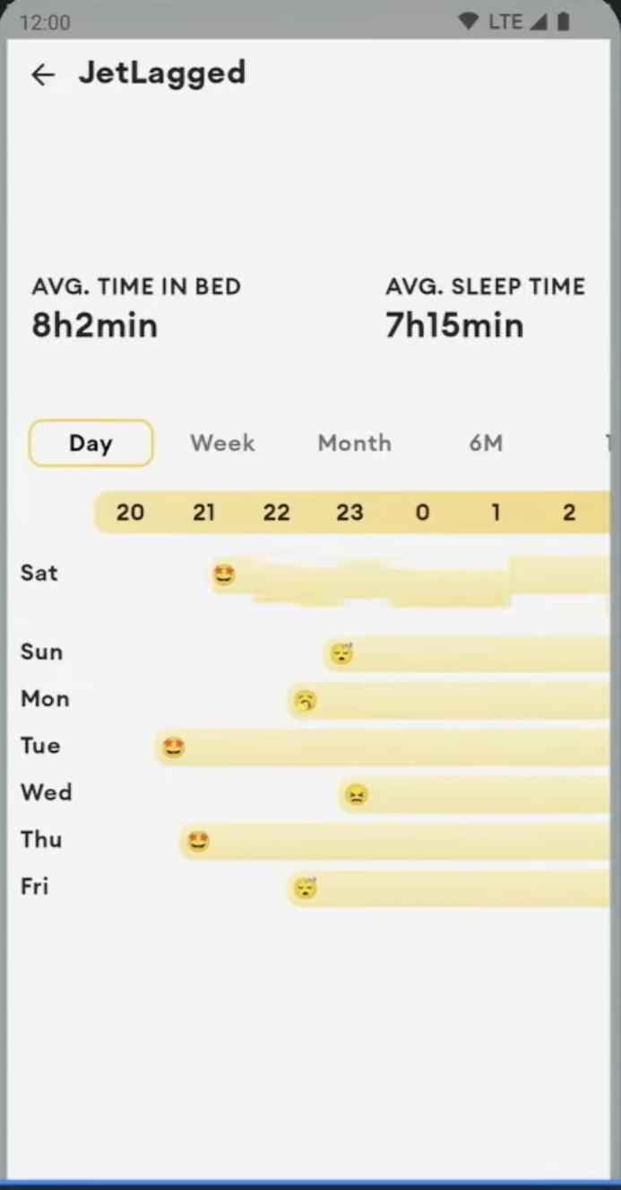
Материалы
📄 Android Developer: Graphics in Compose
🎥 Drawing in Compose
🎥 Anroid Dev Summit: Custom layouts and graphics in Compose

Slide 31
Вы находитесь здесь
1
2
3
Custom view
Анимации
Касания и жесты

Slide 32
Анимации
ViewAnimation
ValueAnimator
ObjectAnimator
ViewPropertyAnimator
DynamicAnimation
Transitions
MotionLayout
Drawable animation
Lottie
…

Slide 33
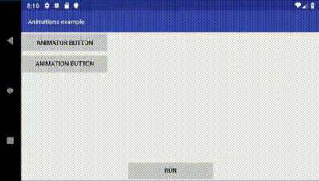
View animation
меняет отображение, но не состояние
мало возможностей
требует много кода

Slide 34
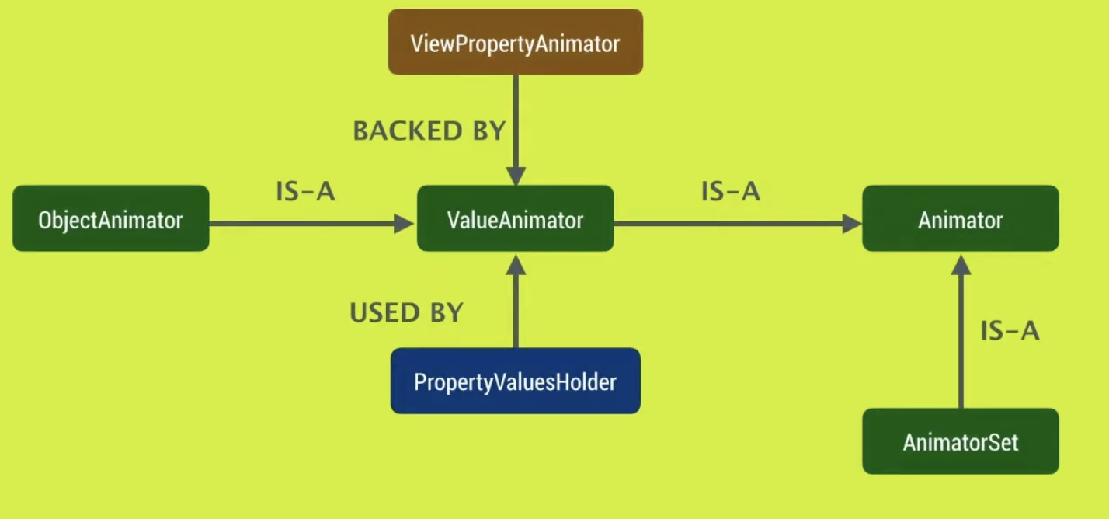
Animator
Базовый фреймворк для большинства анимаций view

Slide 35
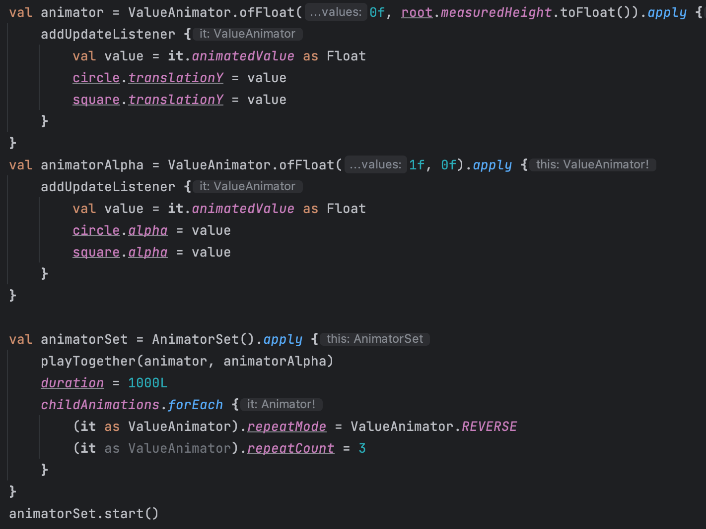
ValueAnimator
много возможностей
много кода
базовый механизм для многих анимаций view

Slide 36
AnimatorSet
одновременное проигрывание нескольких Animator-анимаций
работает со всеми Animator
💻

Slide 37
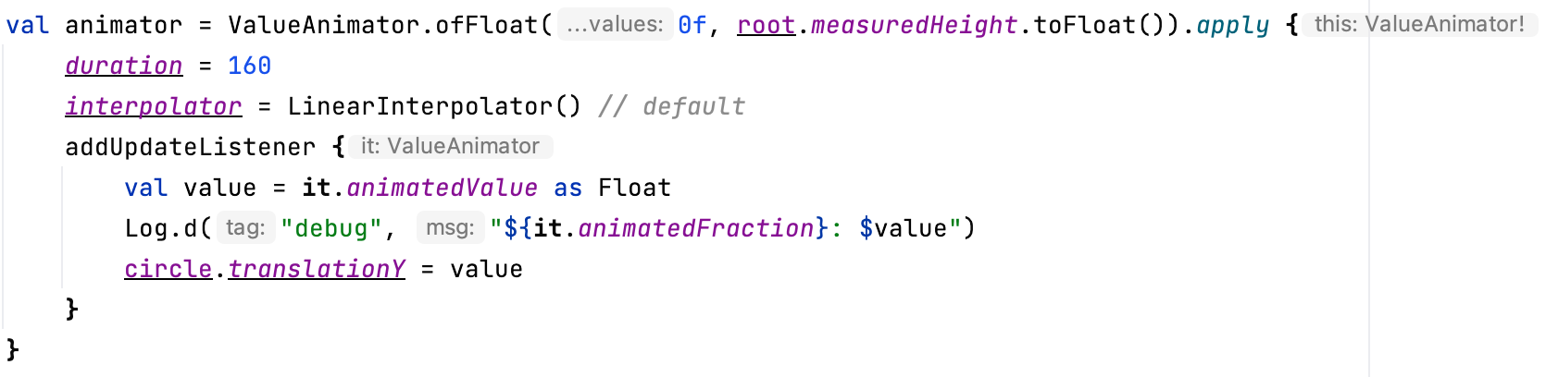
Как работает Animator
Абстрактное время представляем как значение от 0 до 1, где 0 – начало анимации, 1 – конец. TimeInterpolator определяет скорость течения времени - f(t), где t – значение для линейного течения времени:
для LinearInterpolator: f(t) = t
для AccelerateInterpolator: f(t) = t^2 → в момент времени 0.5 нужно посчитать значение для t=0.25
Значение считается с помощью TypeEvaluator - вычисляет значение для указанного момента времени. Например, для ValueAnimator.ofInt будет (x2 – x1) * t
💻

Slide 38
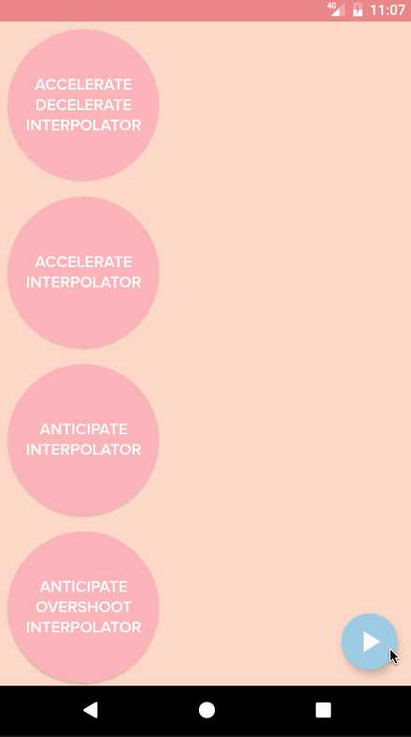
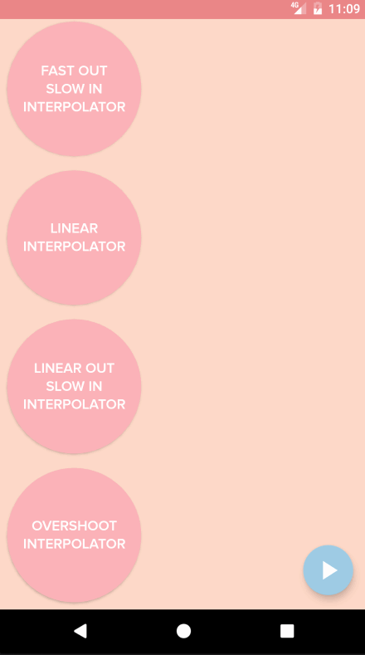

Интерполяторы

Slide 39
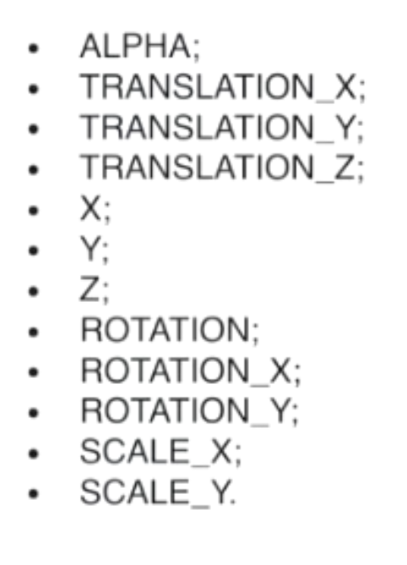
ObjectAnimator
меньше кода для наиболее распространённых случаев
изменяемое свойство можно указать через константу или строковое название
если задавать свойство через строку, то с помощью рефлексии будет искать get/set методы
💻

Slide 40
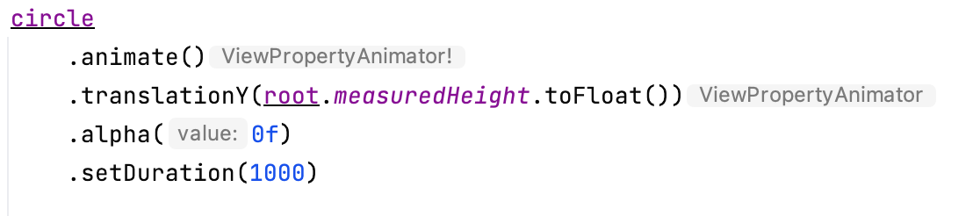
ViewPropertyAnimator
удобнее делать несколько анимаций на одну view
только стандартные свойства
после запуска нельзя повлиять
💻

Slide 41
Советы
Что использовать?
ViewPropertyAnimator – если простой общий случай
ObjectAnimator – основной кандидат, если для ViewPropertyAnimator нет нужных методов
ValueAnimator – нужна кастомизация, не доступная через ObjectAnimator
Стоит прекращать анимации при закрытии экрана:
Activity.onStop()
Fragment.onStop()
View.onDetachFromWindow()

Slide 42
LayoutTransition
анимирует базовые изменения внутри ViewGroup:
добавление элемента
удаление элемента
изменение размеров
работает на основе ValueAnimator
включается через android:animateLayoutChanges=“true” или root.setLayoutTransition(LayoutTransition())
💻

Slide 43
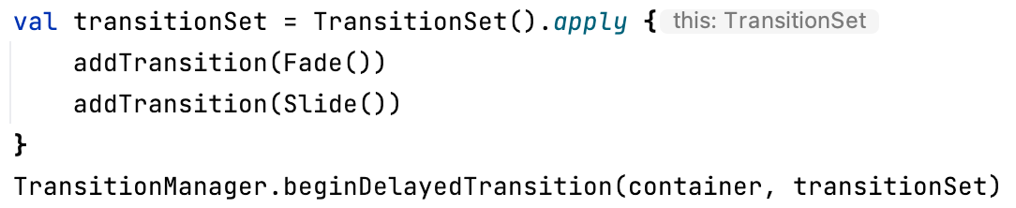

Transition Framework
более гибкий способ настройки анимаций изменений в контейнере (и самого контейнера)
вводит понятие сцен (Scene) и переходов (Transition)
💻

Slide 44


Window Transition
Переходы между экранами (Activity, Fragment)

Slide 45


Motion Layout
анимации со сложными зависимостями между view
задаются сцены – состояния до и после анимации
в студии есть графический конструктор, xml генерируется автоматически

Slide 46

Motion Layout
🎥 MAD Skills MotionLayout 🎥 Пример MotionLayout в Compose

Slide 47


DynamicAnimation: physics-based animations
Приближенные к движениям из реального мира.
FlingAnimation – продолжает движение по инерции, постепенно затухает
SpringAnimation – пружинка

Slide 48

Drawable animation
задаётся набор картинок
тяжеловесная – нужно хранить и считывать много ресурсов

Slide 49



Lottie

Slide 50

Что там в Compose? Анимации
📄 Android Developer: Animations in Compose

Slide 51
Вы находитесь здесь
1
2
3
Custom view
Анимации
Касания и жесты

Slide 52

MotionEvent
MotionEvent – событие касания экрана
для любых способов ввода: палец, стилус, мышка
сами объекты переиспользуются

Slide 53

Касание

Slide 54

Диспетчеризация
1 Этап - onInterceptTouchEvent: какая/какие view будут обрабатывать касание
2 Этап - onTouch: непосредственно обработка события

Slide 55





Мультитач
Мультитач – касание одновременно несколькими пальцами.
Для Multi тачей вводятся два новых события:
POINTER_DOWN - прикосновение пальцем
POINTER_UP - поднятие пальца
Каждому пальцу назначается два параметра:
индекс – порядковый номер пальца – не привязан к пальцу, может меняться для пальца в течение одного касания
id – привязан к пальцу от начала и до конца касания

Slide 56
VelocityTracker
для отслеживания скорости
объект VelocityTracker берётся из пула: val vt = VelocityTracker.obtain()
VelocityTracker принимает на вход очередной MotionEvent: vt.addMovement(motionEvent)
можно вызвать vt.computeCurrentVelocity(VELOCITY_UNITS) VELOCITY_UNITS – единица измерения – количество пикселей в секунду
после использования нужно очистить vt.recycle()
💻

Slide 57

GestureDetector
onDown
onLongPress
onFling
onScroll
onSingleTapConfirmed
…

Slide 58


Что там в Compose? Касания и жесты
Pointer – обобщённое название нажатий: касание пальцем или стилусом, клик мышкой и т.д.
Gesture – поток событий Press, (Move)*, Release
Модификатор pointerInput
может работать напрямую с PointerEvent – самая низкоуровневая обработка, для чего-то очень кастомного
для большинства кейсов подойдут существующие детекторы и модификаторы жестов

Slide 59



Что там в Compose? Касания и жесты
📄 Android Developers: Understand gestures
🎥 Gestures in Jetpack Compose

Slide 60
Спасибо за внимание!

